Slide 1
第3章 角位传感电机
3.1 概述
3.2 自整角机
3.3 旋转变压器
3.4 固态角位传感电机
3.5 角位传感电机的应用

Slide 2
3.1 概述
角位传感电机是指将运动物体的角位移、直线位移等位置信息转换成电信号，进行位置的检测、传输或指示的控制电机。角位传感电机主要包括自整角机、旋转变压器、感应同步器等，其工作原理均基于电磁感应原理。
自整角机是一种将转角变换成电压信号或将电压信号变换成转角，以实现角度传输、变换和指示的元件。它可以用于测量或控制远距离设备的角度位置，也可以在随动系统中用作机械设备之间的角度联动装置，以使机械上互不相联的两根或两根以上转轴保持同步偏转或旋转。通常是两台或多台组合使用。

Slide 3
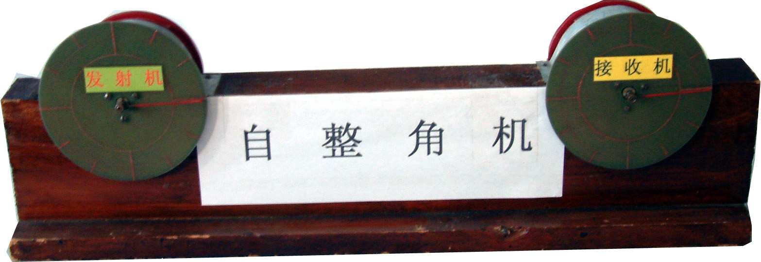
自整角机可分为力矩式和控制式两类。
力矩式自整角机主要用于指示系统，因此，精度要求不是很高，一般为开环系统，接收机轴上的负载很轻 ，常用于远距离液面高度指示、升降机位置指示等。
控制式自整角机一般与伺服电动机一起构成随动系统，由控制式自整角机构成闭环系统，精度较高。由于使用了伺服放大器和伺服电动机，因此可以带动较大负载。常用于水压机操作系统、火炮自动控制系统及其他伺服控制系统。

Slide 4
旋转变压器的输出电压与转子转角成一定函数关系 ，它是一种精密测位用的机电元件, 在伺服系统、数据传输系统和随动系统中也得到了广泛的应用。
角位传感电机按结构上有无电刷和集电环，分为接触式和无接触式两种。无接触式取消了电刷和集电环，因此可靠性好、寿命长、也不会产生电磁干扰，但其结构复杂。
霍尔型角位传感电机是利用霍尔效应原理工作的新型角位传感电机，其转子为单对极永磁体磁极，霍尔元件放在定子上。当霍尔元件按三相对称放置时，即为霍尔型自整角机;当霍尔元件按两相对称放置时，即为霍尔型旋转变压器。霍尔型角位传感电机具有结构简单、体积小、无绕组、无接触等优点，但需要采取适当的温度补偿措施，以消除温度变化对霍尔元件参数的影响。

Slide 5
3.2 自整角机
3.2.1 功能与分类
自整角机是用于同步随动系统中的一种特种电机，它通过电的方式在两个或两个以上无机械联系的转轴之间传递角位移或使之同步旋转，在同步联络装置和遥控系统中得到广泛的应用。自整角机主要由发送机和接收机两部分组成，发送机负责转角信号的发送，接收机负责转角信号的接收或电压信号的输出。自整角机可分为力矩式、控制式、差动式、多极型、固态型、霍尔型等，目前应用较多的是力矩式自整角机和控制式自整角机，其功能与分类如表3-1所示。

Slide 6
表3-1 自整角机的分类与功能
分类 |  | 国内代号 | 国际代号 | 功能
力矩式 | 发送机 | ZLF | TX | 将转子转角转换成电信号输出
 | 接收机 | ZLJ | TR | 接收力矩发送机的电机号，变换成转子的机械能输出
 | 差动发送机 | ZCF | TDX | 串接于力矩发送机与接收机之间，将发送机转角及自身转角的和（或差）转变为电信号，输送到接收机
 | 差动接收机 | ZCJ | TDR | 串接两个力矩发送机之间，接收电信号，并使自身转子转角为两发送机转角的和（或差）
控制式 | 发送机 | ZKF | CX | 将转子转角变换成电信号输出
 | 变压器 | ZKB | CT | 接收控制式发送机的信号，变换成与失调角呈正弦关系的电信号
 | 差动发送机 | ZKC | CDX | 串联于发送机与变压器之间，将发送机转角及其自转角的和（或差）转变成为电信号，输送到变压器

Slide 7
力矩式自整角机主要用于同步指示系统中，这类自整角机本身不能放大力矩，要带动接收机轴上的机械负载，必须由自整角机一方的驱动装置供给转矩。
控制式自整角机主要用于由自整角机和伺服机构组成的随动系统中。
差动式自整角机可以传递两个发送机转子转角的和或差，将力矩式自整角机和控制式自整角机有机结合一起，便可以构成各类差动式自整角机。
按供电电源相数不同，自整角机有单相和三相之分。在自动控制系统中通常使用的自整角机，均有单相交流电源供电，故又称为单相自整角机。常用的电源频率有50HZ和400HZ两种。此外，按极数多少，自整角机可分为单对极和多对极；按有无集电环和电刷的滑动接触，可分为接触式和非接触式；按工作原理可分为旋转式和固态式（利用电力电子器件、微电子器件组成的非旋转式的数字型自整角机，适用于伺服系统的数字量控制）等。

Slide 8
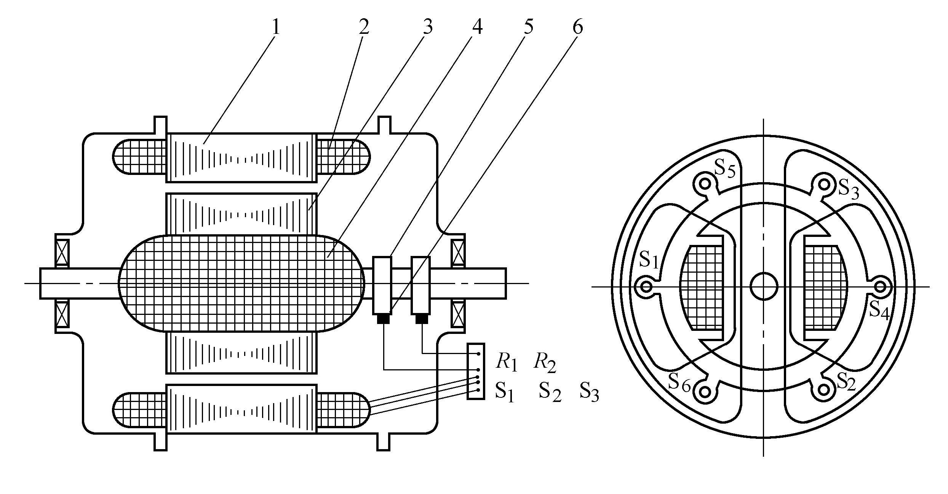
3.2.2 基本结构
由定子和转子两部分组成
1-定子铁心；2-三相整步绕组；3-转子铁心；4-转子绕组；5-滑环；6-电刷
图3-1自整角机的结构简图

Slide 9
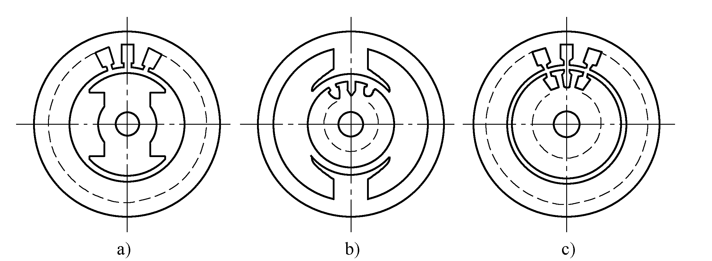
自整角发送机和接收机通常为单对极，
a b c
图3-2 自整角铁芯冲片结构图
图3-2a为定子隐极、转子凸极结构。定子铁心槽中嵌入三相整步绕组(对称分布绕组、星形连接联结)；励磁绕组集中安放在凸极转子极间区域内，通过两组电刷和集电环引出。凸极转子极靴上的槽孔安放与励磁绕组正交的阻尼绕组;阻尼绕组有两个作用，一是提高比整步力矩并产生阻尼效应，二是可以减小发送机的电气误差，提高精度。

Slide 10
图3-2b为定子凸极、转子隐极结构。与图3-2a的结构相反，单相励磁绕组安放在定子凸极铁心上，而在转子隐极铁心槽中嵌入三相整步绕组，并通过三组电刷和集电环引出。这种结构型式的优点是只有当系统失调角不为零时，即自整角机转子转动时，电刷和集电环上才有电流流过，因此，集电环的工作条件较好;由于转子铁心槽中布置了三相对称绕组，因此转子的平衡条件较好。缺点是转子重量大，集电环数目多，摩擦力矩较大，精度较低。
图3-2c的定、转子均为隐极结构。采用这种结构时，定子绕组和转子绕组都可作为励磁方。当转于绕组作为励磁方时，定子铁心上布置三相整步绕组，转子铁心上布置励磁绕组和正交阻尼绕组。转子绕组可以有两种型式：一种是两相正交绕组，其中一相作为励磁绕组，一相短接作为阻尼绕组；另一种是三相对称绕组，其中两相并联作为励磁绕组，另一相短接作为阻尼绕组。

Slide 11
~U_{j}
θ₁
Z₁
定子：铁心，三相对称绕组；接成Y。
Z₂
D₁
转子：铁心，单相绕组。通过电刷和滑环与外电路连接。
D₃
D₂

Slide 12
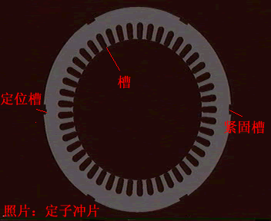

Slide 13
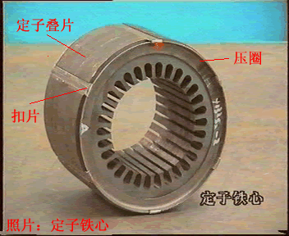

Slide 14
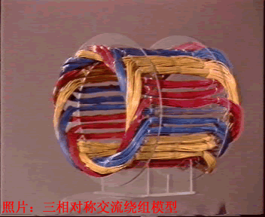

Slide 15


Slide 16


Slide 17
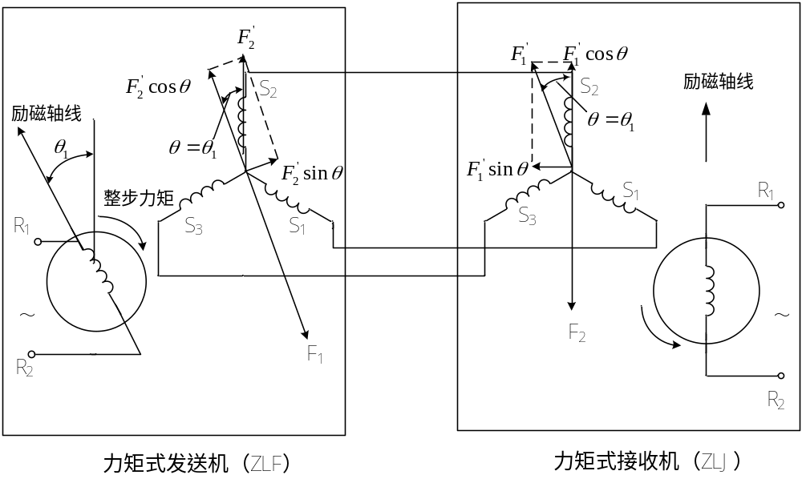
3.2.3 工作原理
1. 力矩式自整角机工作原理
在随动系统中，力矩式自整角机主要用作角位指示，其工作原理如图3-3所示。
图3-3 ZLF-ZLJ的工作原理

Slide 18


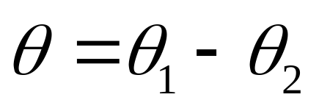
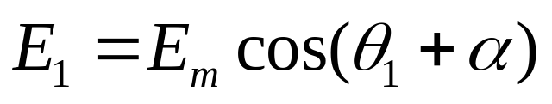

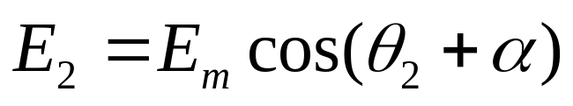






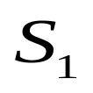
在自整角机中，整步绕组轴线与励磁绕组轴线之间的夹角称为转子位置角。图3-3中，若发送机的转子位置角 (指S₂相整步绕组轴线与励磁绕组轴线之间的夹角)为 、接收机的转子位置角为 ，则两个位置角之差称为自整角机的失调角，即
若发送机与接收机的结构完全相同，由励磁绕组产生的主磁场在各相整步绕组中感应的变压器电动势为：
对于发送机
对于接收机
式中， 为各相整步绕组感应的最大变压器电动势的有效值； 为常值，与图3-3相对应时，对于 相 、对于 相 ，对于 相 。

Slide 19
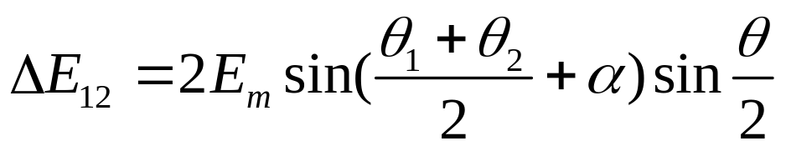
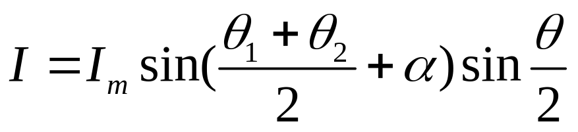


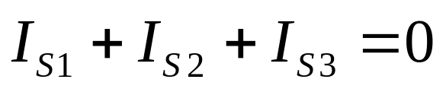

各相整步绕组回路中的合成电动势为：
（3-4）
各相整步绕组回路中的电流为：
（3-5）
式中， 为各相整步绕组回路最大电流的有效值。
由于各项整步绕组回路的电流在时间上是同相的，因此，无论失调角为 多少，三相整步绕组中电流的总和恒等于零，即
（3-6）
由式（3-5）可以看出，只有当发送机和接收机处于相同的角度位置，即失调角 时，各相整步绕组中的电流才都为零，相应地，作用到发送机和接收机转子上的整步转矩也都为零，称为自整角机的协调位置。

Slide 20


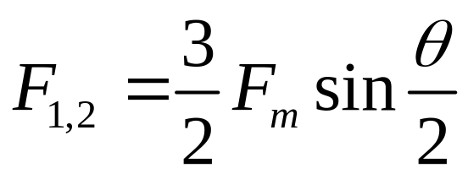
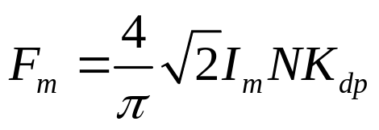
当发送机和接收机处于不同的角度位置时，即失调角 时，各相整步绕组回路中的合成电动势 不为零，就会产生时间相位相同、大小不同的各相电流。此电流与励磁绕组产生的主磁通相互作用而产生整步转矩。它力图使接收机转子转到与发送机转子相同的角度位置，即力图使失调角为零，使系统进入新的协调位置。上述作用称为自整角机的自整步。
虽然整步绕组为三相对称绕组，由于三相绕组中的电流在时间上是同相位的，因此，整步绕组的合成磁动势为脉振磁动势。发送机和接收机整步绕组的合成磁动势均可表示为：
（3-7）
式中， 为整步绕组每相最大磁动势幅值。

Slide 21


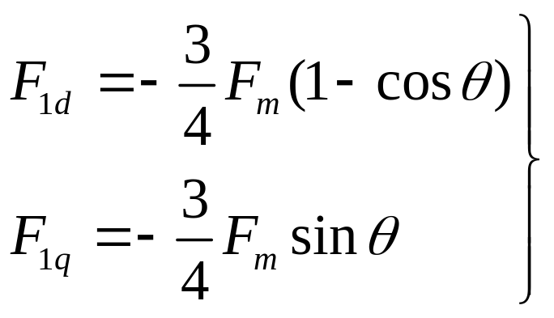


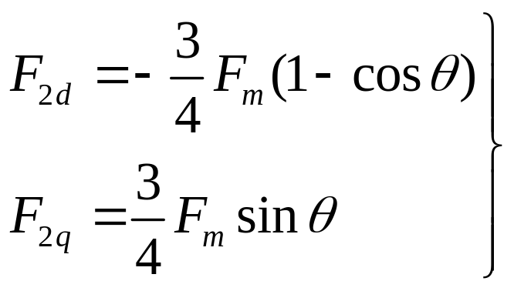
对于发送机，整步绕组合成磁动势的直轴分量 和交轴分量 分别为：
（3-8）
对于接收机，整步绕组合成磁动势的直轴分量 和交轴分量 分别为
（3-9）

Slide 22


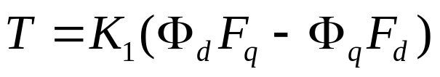

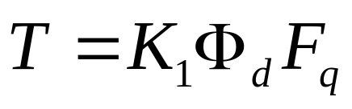
由式（3-8）、式（3-9）可以看出：
（1）自整角机整步绕组合成磁动势及其直、交轴磁动势分量的大小与发送机和接收机的位置角无关，而只是失调角 的函数。
（2）两个直轴磁动势分量前面的负号表示直轴电枢反应为去磁性质。两个交轴磁动势分量前面的正负号则与各自所产生转矩的性质有关，即发送机为制动性质，接收机为驱动性质。但有一点是相同的，就是它们都力图使自己的转子转向失调角 的位置。
自整角机的整步转矩可由下式给出：
（3-10）
力矩式自整角机大多应用于指示系统，因为失调角很小，整步绕组合成磁动势的直轴分量很小（ ），而基本上是交轴分量。因此，式（3-10）可简化为
（3-11）

Slide 23
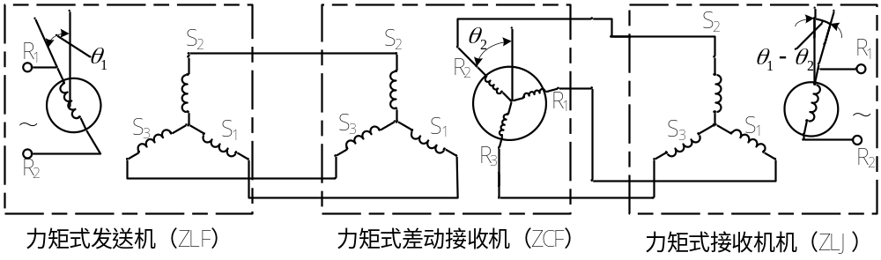
式（3-11）表明，直轴磁场与交轴整步绕组磁动势相互作用，产生电磁转矩（整步转矩），自整角机依靠整步转矩实现自整步、从而实现角位的远距离传输。
如果要求力矩式接收机所指示的角度为两个已知转角的差 (或和)，可在发送机和接收机之间接上一台力矩式差动发送机，如图3-4所示。
图3-4 ZLF-ZCF-ZLJ的工作原理

Slide 24
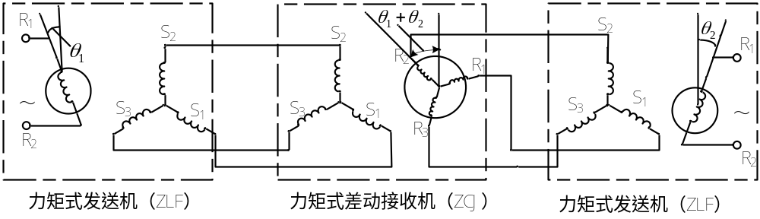
可以在两台力矩式发送机之间接入一台力矩式差动接收机，该接收机所指示的角度为两台力矩式发送机的差 (或和)，如图3-5所示。
图3-5 ZLF-ZCJ-ZLF的工作原理

Slide 25

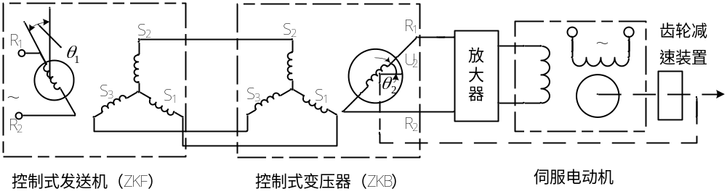
2. 控制式自整角机工作原理
力矩式自整角机用于角度的直接传输时有以下缺点:①整步转矩小，只能带动很轻的负载;②角度传递误差较大（ ），且误差随负载及转速的增大而增大;③当多台接收机并联使用时，接收机的整步转矩随并联台数的增加而降低，传递误差也将进一步增大，同时整步绕组之间将引起环流，使温升增高，因此必须限制并联工作的自整角接收机的台数。
为了提高自整角机系统的精度和负载能力，在随动系统中广泛采用了由控制式自整角机和伺服电动机组合的系统，其工作原理如图3-6所示。
图3-6 ZKF-ZKB的工作原理

Slide 26

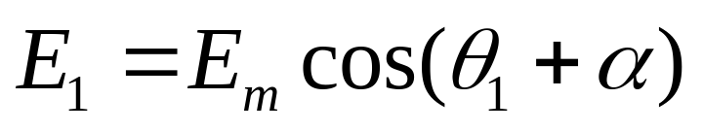
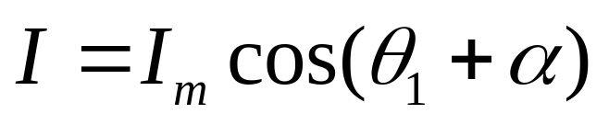
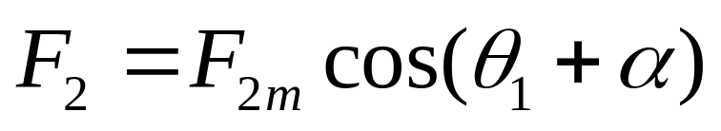
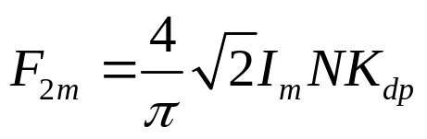
各相绕组中感应的电动势在时间上同相位，其大小与发送机位置角 有关，如式（3-12）所示。
（3-12）
整步绕组所感应的电动势在控制式发送机和自整角变压器的对应相整步绕组回路中产生电流，并在各自的整步绕组中建立磁动势产生磁通。各相整步绕组回路中的电流为：
（3-13）
自整角变压器各相整步绕组产生的基波磁动势的幅值为：
（3-14）
式中， 为整步绕组每相最大磁动势幅值。

Slide 27


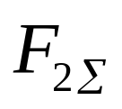
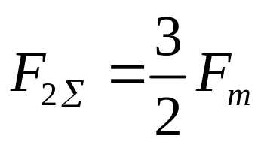
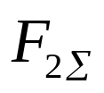
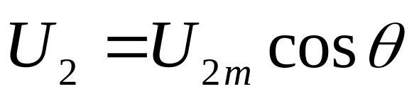

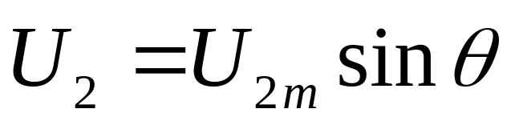
经过推导证明，自整角变压器整步绕组合成磁动势的大小与失调 无关，而合成磁动势的空间位置则由失调角 所决定。即合成磁动势 的大小为：
（3-15）
合成磁动势 的幅值轴线与电机直轴的夹角则恰好等于失调角 。
自整角变压器输出绕组的输出电压为
（3-16）
然而，用余弦函数来表示自整角变压器的输出电压，在实际应用时会带来一些不便。因此，总是把转子从原来的协调位置转动 ，即取原来的交铀位置为零态的起始位置，则自整角变压器的输出电压公式可改写为：
（3-17）

Slide 28
3. 差动式自整角机工作原理
在随动系统中，可以用两台发送机来控制一台接收机，以传递两个发送机转子转角的和或差，这时所构成的系统称为差动式自整角机系统。该系统的核心是一台差动接收机或差动发送机。差动式自整角机按其功能又可分为力矩差动接收机、力矩式差动接收机和控制式差动接收机，他们的定、转子一般都采用三相对称的交流绕组结构，下面分别介绍其工作原理。
（一）力矩式差动接收机
当要求自整角机所示的角度为两个已知角度的和或差时，可以在两台力矩式自整角发送机之间接入一台力矩式差动接收机，如图3-7所示。两台发送机的励磁绕组接至同一单相交流电源，而整步绕组分别和差动接收机的定、转子三相绕组相对接。

Slide 29
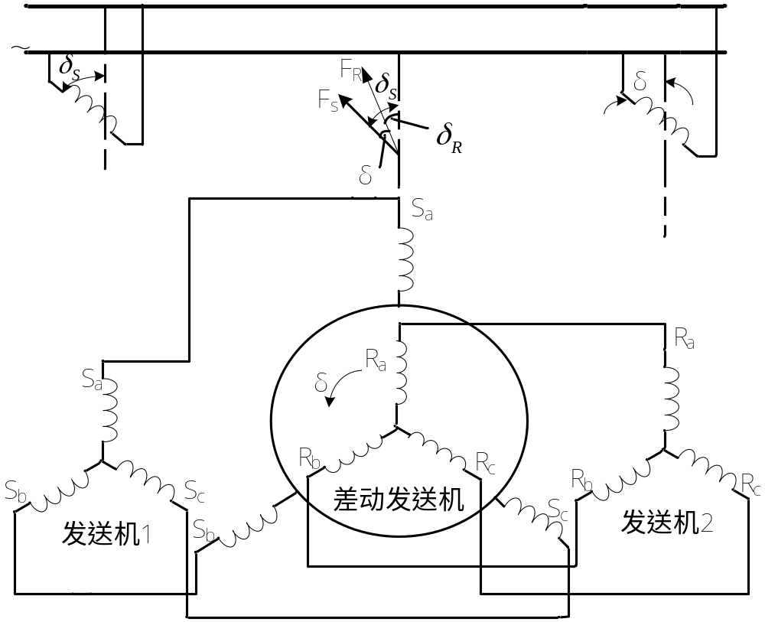
图3-7 力矩式差动接收机的接线图

Slide 30
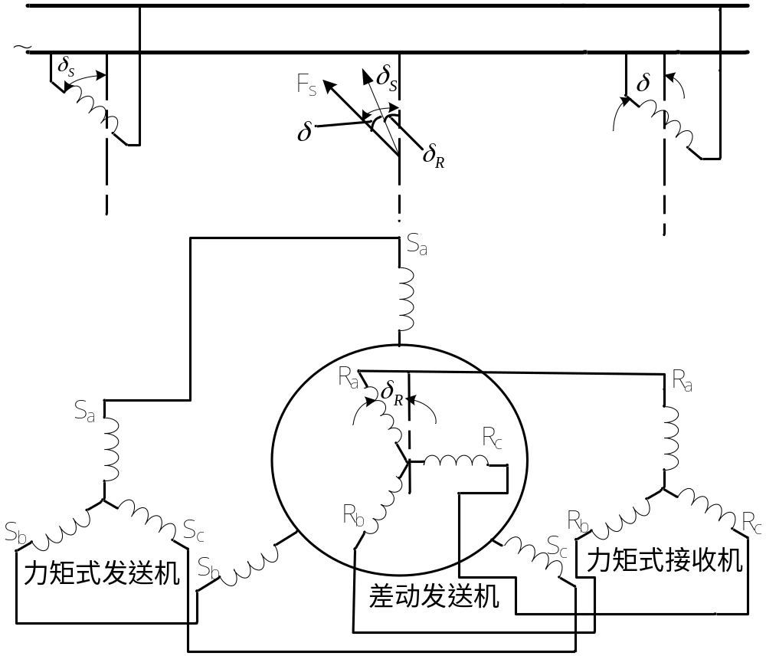
（二）力矩式差动发送机
当要求自整角机所指示的角度为两个已知转角的和或差时，也可以在力矩式自整角发送机和接收机之间接入一台力矩式差动发送机。如图3-8所示。
图 3-8力矩式差动发送机的接线图

Slide 31
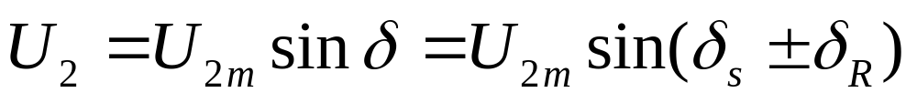
（三）控制式差动发送机
差动发送机也可以用于控制式自整角机系统中，当控制式自整角发送机与接收机之间再接入一台控制式差动发送机后，接收机的输出电压将是控制式发送机转子与差动发送机转子转角的和或差的正弦函数。图3-9 所示为控制式差动发送机的接线图，控制式发送机的励磁绕组接至单相交流电源，其整步绕组和差动发送机的定子三相绕组相对接；而控制式接收机的整步绕组和差动发送机的转子三相绕组相对接。
当接收机转子的起始位置为90°电角度时，接收机的输出电压为
即控制式接收机的输出电压为控制式发送机转子与差动发送机转子转角的和或差的正弦函数。

Slide 32
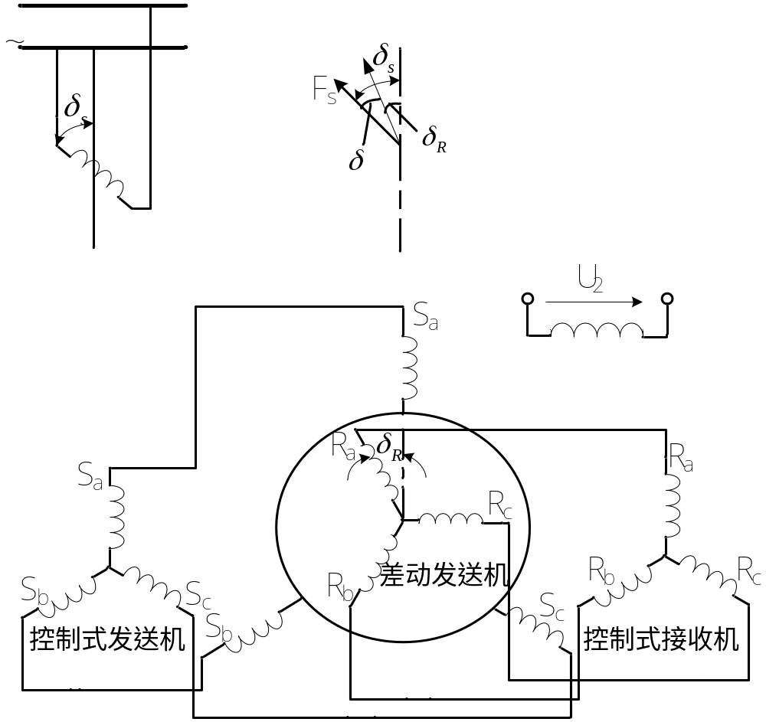
图3-9 控制式差动发送机的接线图

Slide 33
3.2.4 自整角机的选择和使用
1. 自整角机的主要技术数据
（一）力矩式自整角机的技术数据
(1)比整步转矩 指力矩式自整角机在失调角为1°时发送机和 接收机转轴上的输出转矩。
(2)零位误差 在力矩式自整角发送机中，当励磁绕组励磁后，发送机转子从基准电气零位开始，每转过60°电角度，总会有两根输出线之间的空载电压等于零，此位置称为理论电气零位。
(3)静态误差 在力矩式自整角接收机中，由于系统出现失调角而使接收机转子随发送机转子转动同样的角度，最后稳定在失调角为零的位置。
(4)阻尼时间 所谓阻尼时间，就是指强迫接收机转子失调177°±2°，放松后，经过衰减振荡达到协调位置所需要的时间。

Slide 34
（二）控制式自整角机的技术数据
(1)比电动势
指控制式自整角机在失调角为1°时接收机的空载输出电压。
(2)零位误差
当接收机转子和发送机转子处在协调位置时，接收机的输出电压理论上应等于零。
(3)静态误差
当控制式自整角机在静态下到达新的协调位置，即输出电压等于剩余电压时，发送机转子转过的角度与接收机转子转过的角度之差称为静态误差或电气误差。若以角分表示静态误差，其允许范围为3′-10′。它的大小直接影响自整角机系统的精度。控制式自整角机的精度等级就是根据静态误差来划分的。

Slide 35
（三）自整角机的精度等级
力矩式自整角机和控制式自整角机的精度等级见表3-2。
表3-2 自整角机的精度等级
自整角机种类 | 精度等级
 | 0级 | Ⅰ级 | Ⅱ级
力矩式发送机、差动发送机/零位误差（′） | 5 | 10 | 20
力矩式接收机/静态误差（°） | 0.5 | 1.2 | 2
控制式发送机、差动发送机机、控制式接收机/静态误差（ ′） | 5 | 10 | 20

Slide 36
2. 自整角机的使用原则
(l)各类自整角机在使用前应首先确定其基准电气零位。
(2)对接使用的自整角机，对接绕组的额定电压和额定频率必须相同。
(3)力矩式自整角机所带机械负载较重时，应根据所要求的精度选择比整步转矩较大的自整角机。
(4)在电源容量允许的情况下，应选用输入阻抗较小的发送机，以获得较大的负载能力。
(5)选用控制式自整角机时，应选用输入阻抗较大的接收机，以减轻发送机的负载。
(6)发送机和接收机不能互换使用，因为两者结构上有差异，参数也不尽相同。

Slide 37
3.3 旋转变压器
旋转变压器早期用于解算装置中，作为模拟计算机的主要组成部分之一。目前，旋转变压器主要用于随动系统和伺服控制系统中，前者主要用于角位信息的传输，其功能与自整角机相同，后者主要用于位置信息的检测与控制。
3.3.1 基本结构
旋转变压器的结构与两相绕线型感应电动机类似，如图3-10所示。为了获得良好的电气性能，提高精度，旋转变压器一般都设计成单对极隐极式正交四绕组结构。旋转变压器定、转子铁心采用了高磁导率的铁镍软磁合金或硅钢片，经冲制、绝缘、叠压而成。定、转子分别设置两相正交、参数相同的高精度正弦绕组，转子绕组通过集电环、电刷引出。

Slide 38
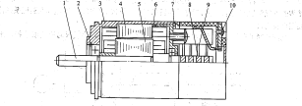
图3-10 旋转变压器结构
1—转轴 2、7—挡圈 3—机壳 4—定子 5—转子 6—波纹垫圈
8—集电圈 9—电刷 10—接线柱
无接触式旋转变压器分为有限转角型和无限转角型，前者将转子绕组引出线做成弹性卷带状，这种转子只能在一定的转角范围内转动，称为有限转角无接触式旋转变压器；后者是把转子绕组中的其中一相自行短路，另一相通过环形变压器从定子上引出，即用环形变压器替代传统的电刷和集电环，实现无接触。

Slide 39
3.3.2 工作原理
旋转变压器的工作原理与普通变压器相似。普通变压器是一种静止电器，其铁心、一次绕组和二次绕组在空间上都是固定不动的，一次绕组电动势与二次绕组电动势之比为常数。而旋转变压器的一次绕组和二次绕组分别置放于定子和转子之上，因此，旋转变压器的一次绕组与二次绕组之间的电磁耦合随转子转角的变化而变化，即旋转变压器的输出电压是转子转角 的函数，包括正余弦函数、线性函数、比例函数以及其他特殊函数等。下面以比较典型的正余弦旋转变压器和线性旋转变压器为例，来说明旋转变压器的工作原理。
1. 正余弦旋转变压器工作原理
正余弦旋转变压器的电气原理如图3-11所示，参数相同、空间上轴线正交的两相对称的定子绕组 (正弦绕组) S₁S₃和S₂S₄作为旋转变压器的一次绕组；同样是参数相同、空间上正交的两相对称转子绕组 (亦为正弦绕组) R₁R₃和R₂R₄作为二次绕组。

Slide 40
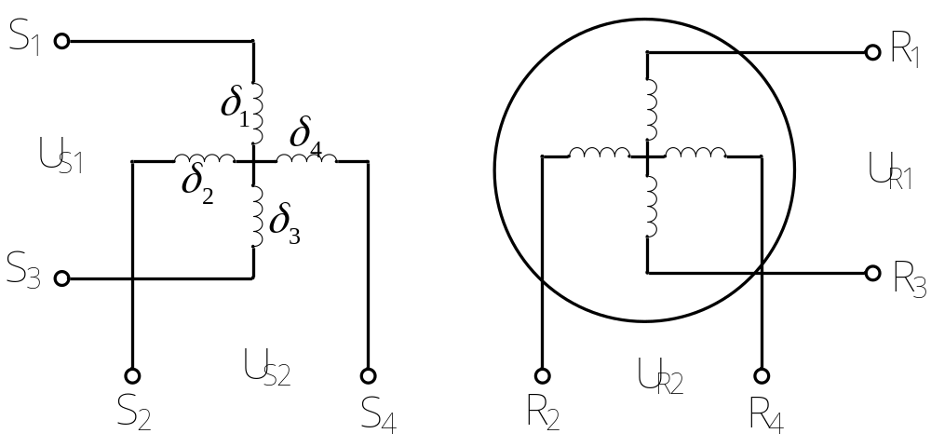
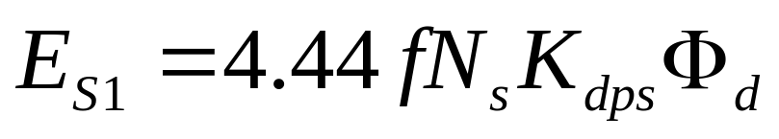
图 3-11 正余弦旋转变压器电气原理图
若定义定子绕组S₁S₃的轴线方向为直轴，则超前90°的方向的轴线为交轴。当在定子直轴绕组S₁S₃上施加交流励磁电压U_{S1}时，所产生的励磁电流将产生直轴脉振磁通。由于定子采用了正弦绕组，直轴脉振磁场在空间将按正弦分布。这一磁场在定子直轴绕组S₁S₃中感应的电动势E_{S1}如式（3-20）所示。忽略定子漏阻抗压降时，E_{S1}=U_{S1}。
（3-20）

Slide 41
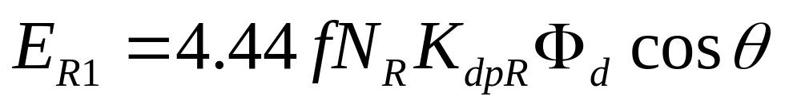
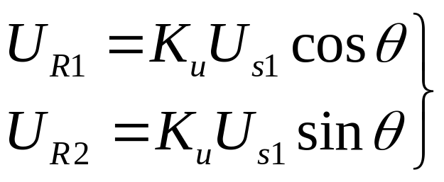
直轴磁场还将与转子的正弦绕组相匝链，并在其中感应电动势。需要指出的是，转子绕组所感应电动势的大小取决于转子的转角位置。若转子从基准电气零位逆时针转过θ角度，则在转子绕组R₁R₃中感应的电动势E_{R1}如式(3-21)所示。空载时，E_{R1}=U_{R1}。
（3-21）
设定、转子绕组的每相有效串联匝数之比 (即电压比) 为K_{u}，当旋转变压器空载，转子从基准电气零位逆时针转过θ角度时，转子绕组R₁R₃和R₂R₄的输出电压U_{R1}和U_{R2}可分别表示为
（3-22）
由此可见，转子绕组R₁R₃的输出电压与转角θ的余弦成比例，R₂R₄的输出电压与转角θ的正弦成比例。因此，转子输出绕组R₁R₃常称为二次余弦绕组，而R₂R₄也常称为二次正弦绕组。

Slide 42
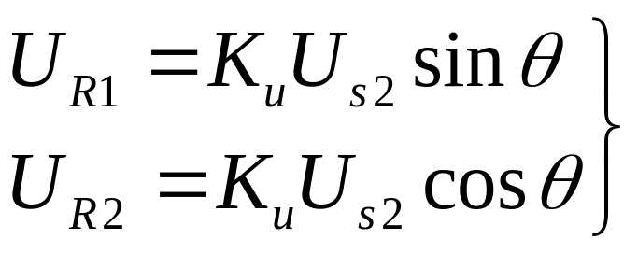
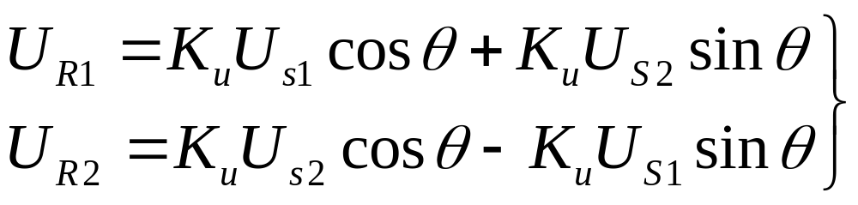
同理若在定于绕组S₂S₄上施加交流电压U_{S2}，则转子绕组R₁R₃和R₂R₄的输出电压可分别表示为：
（3-23）
若在定子绕组S₁S₃和S₂S₄同时分别施加交流电压U_{S1}和U_{S2}，则转于绕组R₁R₃和R₂R₄的输出电压分别为：
(3-24)
若转子绕组为励磁绕组，定子绕组为输出绕组，同样可以得到与转子转角成正余弦函数关系的输出电压。

Slide 43
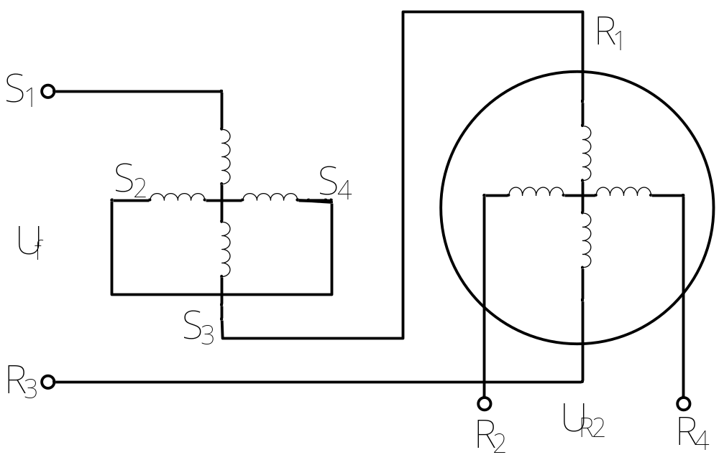
2. 线性旋转变压器的工作原理
线性旋转变压器是指输出电压的大小与转子转角θ成正比关系的一种旋转变压器。当转子转角θ很小时，有sinθ=θ（弧度）。这时，上述正余弦旋转变压器也可视为一台线性旋转变压器。
图3-12 线性旋转变压器电气原理图

Slide 44
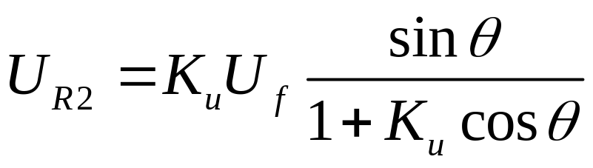
通过分析表明，若旋转变压器的输出电压U_{R2}与转子转角θ之间满足（3-25）式的关系，则当
（3-25）
电压比K_{u}=0时，在满足输出电压的线性误差不大于±0.1%的前提下，转子转角θ的变化范围可以扩展到±37.4°。若将正余弦旋转变压器的一次励磁绕组S₁S₃与二次余弦绕组R₁R₃串联后施以额定励磁电压U_{f}，将一次的正交绕组S₂S₄短路，二次的正弦绕组R₂R₄作为输出绕组，如图3-12所示，则二次正弦绕组的输出电压U_{R2}与转子转角θ之间，恰好满足式（3-25）所示的函数关系。
从理论上讲，在满足输出电压的线性误差不大于±0.1%的前提下，若取最佳电压比K_{u}=0.54时，转子转角θ的变化范围可扩展到±60°。实际设计时，常取电压比K_{u}=0.56~0.57。

Slide 45
3.3.3 旋转变压器的选择和使用
1. 旋转变压器的主要技术数据
（1）额定电压 指励磁绕组应加的电压，有12、16、26、36、60、90、110、115、220V等几种。
（2）额定频率 指励磁电压的频率，有50Hz和400Hz两种。
（3）变比 指在规定的励磁一方的励磁绕组上加上额定频率的额定电压时，与励磁绕组轴线一致的处于零位的非励磁一方绕组的开路输出电压与励磁电压的比值，有0.15、0.56、0.65、0.78、1.0和2.0几种。
（4）输出相位移 指输出电压与输入电压的相位差。
（5）开路输入阻抗 (空载输入阻抗) 指输出绕组开路时，从励磁绕组看进去的等效阻抗值。

Slide 46
2. 旋转变压器的误差和精度
旋转变压器的输出电压与转子转角的关系称为旋转变压器的输出特性(见图3-13)。正余弦旋转变压器的理想输出特性为正余弦曲线；线性旋转变压器在一定转角范围内，理想的输出特性为通过原点的直线。由于设计和加工工艺的不尽完善以及磁性材料的非线性和不均匀等原因，实际的输出特性与理想特性有些出入，总是有误差存在的。这些误差包括以下四种：
（1）函数误差
函数误差是评价正余弦旋转变压器性能的主要指标，它是指旋转变压器励磁绕组加上额定电压，补偿绕组短路时，在不同的转子转角下，两个输出绕组实际输出特性和理想输出特性间的最大差值与理论上输出电压的最大值的百分比，其误差范围一般为0.02%~0.1%。

Slide 47

（2）零位误差
零位误差也是评价正余弦旋转变压器性能的主要指标，它是指旋转变压器励磁绕组加上额定电压，补偿绕组短路时，两个输出绕组的实际电气零位与理论电气零位之差。
（3）线性误差
线性误差是评价线性旋转变压器性能的主要指标，它是指线性旋转变压器在一定的转角范围(一般为 60°)，在采用线性旋转变压器方式接线时，转子的实际转角与理想特性上所对应转角的最大差值。
（ 4）电气误差
电气误差是评价数据传输用旋转变压器性能的主要指标，它是指转子的实际转角与对应的理论转角之差，以累积误差的形式表示。

Slide 48
旋转变压器的精度等级表示其所允许的误差值，见表3-3
表3-3 旋转变压器的精度等级
精度等级 | 0级 | Ⅰ级 | Ⅱ级 | Ⅲ级
函数误差（%） | 0.05 | 0.1 | 0.2 | 0.3
零位误差（′） | 3 | 6 | 12 | 18
线性误差（′） | 2 | 4 | 8 | 18
电气误差（′） | 5 | 10 | 20 | 30

Slide 49
3. 旋转变压器的使用原则
（1）旋转变压器应尽可能在接近空载的状态下工作。因此，负载阻抗应远大于旋转变器的输出阻抗。两者的比值越大，输出电压的畸变就越小。
（2）使用时首先要准确地调准零位，否则会增加误差，降低精度。
（3）励磁一方只用一相绕组时，另一相绕组应该短路或接一个与励磁电源内阻相等的阻抗。
（4）励磁一方两相绕组同时励磁时，即只能采用二次侧补偿方式时，两相输出绕组的负载阻抗应尽可能相等。

Slide 50
3.4 固态角位传感电机
前面介绍的自整角机、旋转变压器等均为模拟元件。随着电子技术的发展，可以用电子电路代替某些角位传感电机的功能，这些电子电路并不是传统意义上的"电机"，但由于其功能与角位传感电机相同，因此称为固态角位传感电机。
为适应测量系统和伺服系统数字化的要求，在模拟元件和数字电路之间需要设置接口电路，以便实现模拟量与数字量之间的转换。常用的接口电路有RDC(旋转变压器/数字转器)、SDC (自整角机/数字转换器)以及DRC、DSC转换器电路等。这些A/D (或D/A) 转换电路已经成为角位传感电机系统不可缺少的一部分。固态角位传感电机可方便地应用于各种轴角位置的检测、传输、显示和伺服控制系统，可以满足工业控制、数控机床、工业机器人、武器控制系统和机电一体化领域的应用。

Slide 51

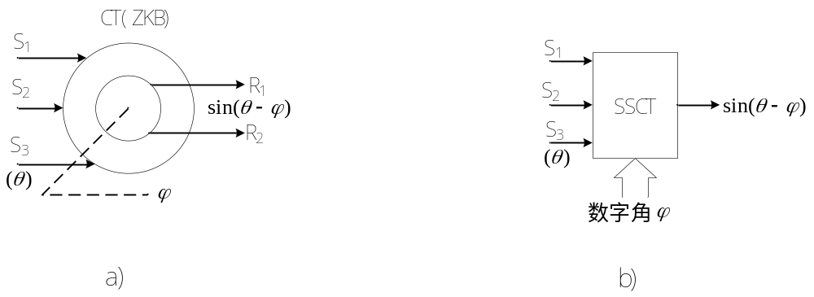
3.4.1 固态自整角变压器
电磁型和固态型自整角变压器结构如图3-13所示。电磁型自整角变压器(CT)的定子输入端(S₁、S₂、S₃)接收从控制式发送机送来的一组电压信号，这组信号表示了需要传输的控制式发送机转子转角θ的信息。当自整角变压器的转角为φ时，从其转子绕组R₁ R₂输出一个由参考频率 调制的信号，其幅值正比于sin(θ-φ)。
图3-13 控制式自整角变压器
a) 机电型 b)固态型SSCT

Slide 52
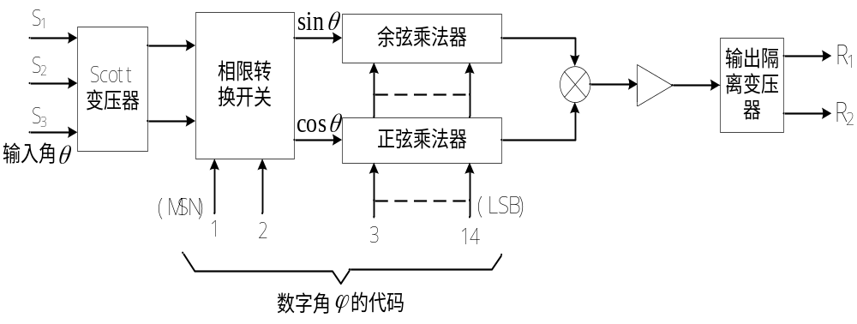
固态自整角变压器(SSCT)与电磁型自整角变压器具有相同的功能。它同样从输入端 (S₁、S₂、S₃)接受自整角式模拟信号 (代表控制式发送机的模拟量转子转角θ)，但是用二进制数码来表示固态自整角变压器的轴角φ。其输出仍然是一个由参考频率 调制的信号，幅值正比于sin(θ-φ)。
图3-14 固态控制式

Slide 53
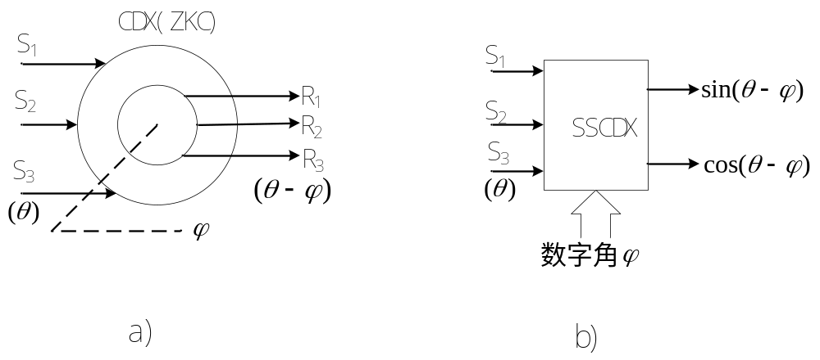
3.4.2 固态自整角差动发送机
固态控制式自整角差动发送机(SSCDX)与电磁型控制式自整角差动发送机(CDX)的功能相同，可以实现角位信息的传输和(θ-φ)的运算。所不同的是SSCDX采用的是数字输入角，角位信息采用数字量传输，而输出的角位信息为四线旋变式信号，如图3-15所示。
图3 - 15 控制式差动发送机
a) 机电型CDX b)固态型SSDX

Slide 54
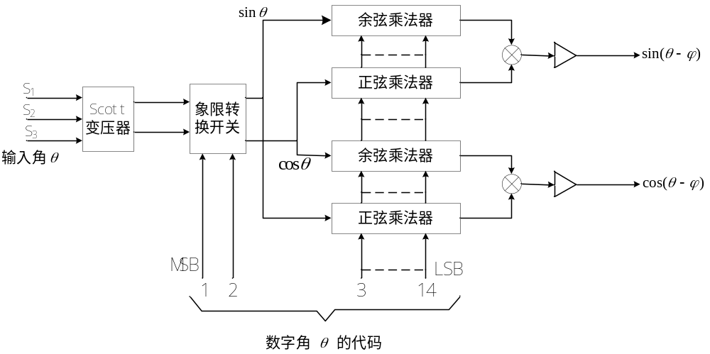
SSCDX的原理框图如图3 - 16所示。它是由两个SSCT、共同的一组输入Scott-T 型变压器和象限转换开关组成。这两个SSCT的sin和cos信号输入互换了位置，从而在两个减法放大器中分别完成sin(θ-φ)和cos(θ-φ)的运算。
图3-16 固态控制式自整角差动发送机原理框图

Slide 55
3.5 角位传感电机的应用
在遥控、遥测、自动监测和自动控制系统中，角位传感电机作为检测、定位、数模转换元件，在各类自动化装置中完成位置传感、角位传输与指示、坐标变换与解算、角度编码等功能，是系统中的重要元件。广泛应用于飞机、舰船、导弹、火箭、人造卫星、宇宙飞船、自动火炮、雷达、战车等现代化装备以及数控机床、工业机器人、交直流伺服电动机、电梯、石化、冶金、矿山机械等领域。
1. 远距离位置指示系统
力矩式自整角机可方便地应用于水位远距离指示系统。图3-17所示为测量水位高低的指示系统示意图。自整角机的发送机转子与接收机转子远距离连接。水面的浮子随着水位的升降而上下移动，并通过绳索、滑轮和配重使发送机的转子旋转。根据力矩式自整角机的工作原理，接收机的转子将带动刻度盘的指针准确地指向所对应的刻度，也就是发送机转子转动的角度。

Slide 56
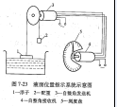
图3-17液面位置控制系统示意图
1—浮子 2—配重 3—自整角发送机 4—自整角接收机 5—刻度盘
2. 轧辊定位控制系统
轧钢机轧辊定位控制系统原理框图如图3-18所示。

Slide 57

图3-18 轧钢机轧轧辊定位控制系统原理框图

Slide 58

3. 发射指导雷达伺服系统
图3 - 19所示为模拟式发射制导雷达伺服系统框图。转动雷达控制台上的手轮，经减速器减速后，带动控制式发送机转动角度θ_{i}，若反馈信号为θ₀，则控制式变压器输出了个与误差角∆θ=θ_{i}-θ₀成正弦函数关系的控制信号，经解调、放大和校正后，控制伺服电动机带动天线向着使误差角∆θ=0的方向转动，实现截获和跟踪目标的控制。
图3-19 模拟式发射制导雷达伺服系统框图

Slide 59

图3-20与图3-19的功能相同，只是用数字控制代替了模拟控制。由控制式发送机、SDC转换器(自整角机/数字转换器)及串并行输出接口电路等组成了雷达轴角编码系统，其输出的雷达数字轴角信号与代表手轮转角的编码器数字信号相比较后，送至计算机进行补偿和校正，以提高系统的动态性能。经补偿、校正后的控制信号由D/A转换器变换成模拟量，放大后控制伺服电动机，带动天线朝着使误差角∆θ=0的方向转动。
图3-20 数字式发射制导雷达伺服系统框图

Slide 60

4. 旋转变压器在交流伺服系统中的应用
永磁交流伺服电动机位置伺服系统的原理如图3-21所示。该系统由数字化的电流环、速度环和位置环组成了三闭环伺服系统。
图3-21 永磁交流伺服电动机位置伺服系统原理框图

Slide 61
由旋转变压器理论可知，环形变压器输出的电压信号在时间上的相位角恰好就是旋转变压器转子偏离电气零位的空间角位移θ。如果把旋转变压器的定、转子绕组轴线位置分别调准到与伺服电动机的电枢和磁极轴线相一致的位置，则输出电压的相位角θ就真实地反映了伺服电动机的转子磁极位置。
在已知转子空间角位移θ的情况下，还可以很容易地获得转子角速度信息(dθ/dt) 。因此，伺服系统采用旋转变压器作为位置传感器时，既可检测系统位置和转子速度，又文可检测转子磁极位置，如图3-22所示。

Slide 62

图3-22 RDC电路的外部接线
可以看出，RDC电路输出了转子绝对位置信息、转角增量位移信息以及转子速度信息等，这些信息可分别用作转子磁极位置信号(用于逆变器的换相控制)、伺服系统位置信号(用于伺服系统的定位控制)以及速度反馈信号(用于速度控制)等。

